Slide 1

ПРОЕКТ
«Здоровые глазки»
Авторы проекта:
воспитатели МБДОУ д/с №10
Агапова Светлана Владимировна
Пинаева Ольга Викторовна

Slide 2

Тип проекта: краткосрочный, групповой
познавательно-творческий
Продолжительность проекта: 1 неделя
Участники проекта: дети средней группы (4-5 лет) , воспитатели, родители воспитанников
Базисный компонент: работа по проекту проводится
в рамках основной общеобразовательной программы дошкольного учреждения и интегрирует ряд образовательных областей: познание,
коммуникация, чтение художественной
литературы, безопасность,
художественное творчество,
здоровье, физическая культура.

Slide 3
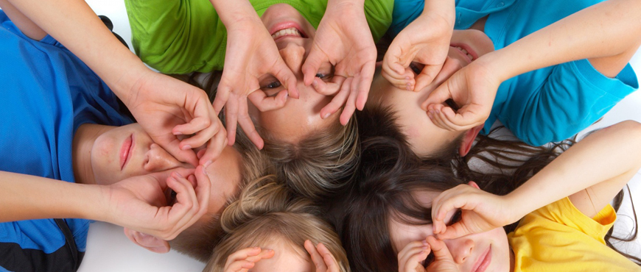
Актуальность проекта
Глаза считаются из всех органов чувств самым драгоценным даром природы. 90% информации человек
воспринимает из внешнего мира благодаря зрению.
Для любой деятельности: учёба, отдых, повседневная жизнь, необходимо ХОРОШЕЕ ЗРЕНИЕ.
Каждый человек, а особенно ребёнок, должен понимать, что зрение важно оберегать и сохранять.
Дети очень восприимчивы к разным воздействиям, которые могут испортить зрение, поэтому сохранению и укреплению зрения в детском возрасте необходимо уделять особое внимание.

Slide 4


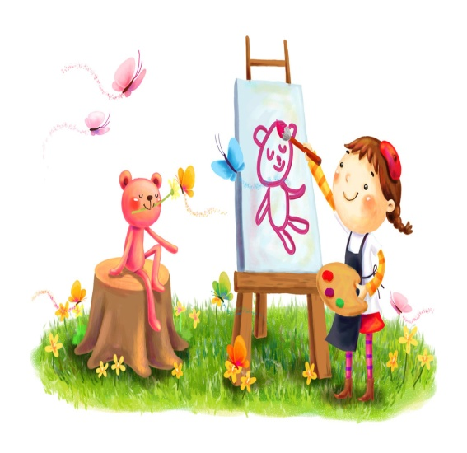
Проблема проекта:
недостаточность сформированности у детей среднего дошкольного возраста знаний об органах зрения и представлений о необходимости заботиться о своём здоровье.
Цель проекта:
формирование у детей среднего дошкольного возраста элементарных представлений об органах зрения - глазах и необходимости сохранять здоровье глаз, как составной части сохранения и укрепления здоровья человека.

Slide 5
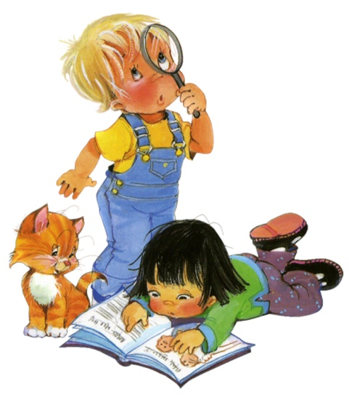

Задачи проекта:
Для детей:
развивать интерес к изучению своего организма;
сформировать знания об органах зрения человека;
подвести к пониманию необходимости беречь своё зрение, избегать ситуаций, избегать ситуаций, которые могут нанести вред глазам;
познакомить детей с правилами ухода за глазами,
мероприятиями по охране и укреплению зрения;
формировать осознанное отношение к своему здоровью.
Для педагогов:
внедрить в практику работы педагогов методики развития и коррекции основных зрительных функций В. Ф. Базарного , Э.С. Аветисова и В. А. Ковалёва;
создать условия в предметно-игровой среде группы по формированию и закреплению знаний об органах зрения человека и представлений о сохранении и укреплении зрения;
создать информационную базу для родителей.
Для родителей:
расширить представление родителей о мерах профилактики заболеваний глаз и нарушения зрения у детей;
сформировать представление о значимости зрительной гимнастики
в профилактике близорукости у детей;
вовлечь родителей воспитанников в педагогический процесс МБДОУ.

Slide 6
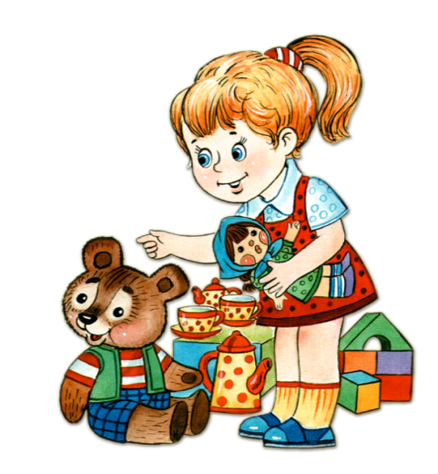
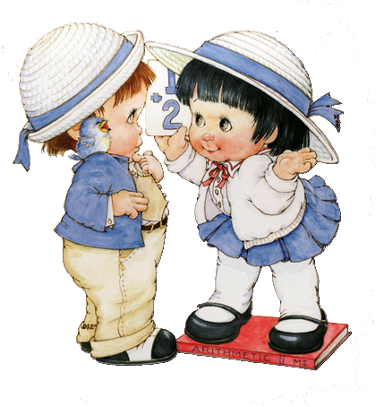

Ожидаемые результаты по проекту:
Для детей:
сформированы знания детей об органах зрения человека;
сформировано понимание необходимости беречь своё зрение, избегать ситуаций, которые могут нанести вред глазам;
дети научились правильно ухаживать за глазами;
активизировали и обогатили знания детей о ЗОЖ.
Для педагогов:
создание условий в предметно-игровой среде группы для формирования и закрепления знаний об органах зрения человека и представлений о сохранении и укреплении зрения;
внедрение в практику ежедневной работы с детьми методик развития и коррекции основных зрительных функций В. Ф. Базарного , Э.С. Аветисова и В. А. Ковалёва;
Для родителей:
расширение знаний родителей о мерах профилактики заболеваний глаз и близорукости у детей;
участие родителей воспитанников в педагогическом процессе МБДОУ.

Slide 7



Этапы работы над проектом:
1 этап: Подготовительный | 2 этап: Деятельный ( реализация проекта) | 3 этап : Итоговый
Определение уровня знаний детей об органах зрения, правилах ухода за глазами и понимание необходимости беречь своё зрение Определение цели и задач проекта Подбор и изготовление развивающей среды по теме проекта: картотеки, Д/и, альбомы, глазные тренажёры и т.д. Подбор художественной литературы по теме проекта. Подготовка информационного стенда, консультационной базы для родителей. | Беседы Рассматривание плакатов, альбомов, предметных и сюжетных картинок Исследовательская деятельность Дидактические игры Сюжетно-ролевые игры Чтение художественной литературы Экскурсия в медицинский кабинет Пальчиковые игры Подвижные игры Лепка Рисование Аппликация Гимнастика для глаз Зрительные тренажёры Знакомство родителей с информацией по теме проекта Организация совместной деятельности родителей и детей | Презентация проекта: Развлечение «Удивительные глазки Выставка творческих работ детей: рисунки, поделки по теме проекта Выставка творческих работ детей и родителей «Здоровые глазки» Создание книжки- самоделки совместно с родителями «Береги глаза»

Slide 8
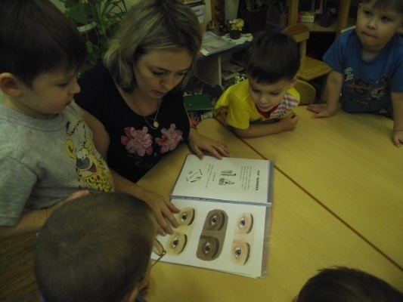
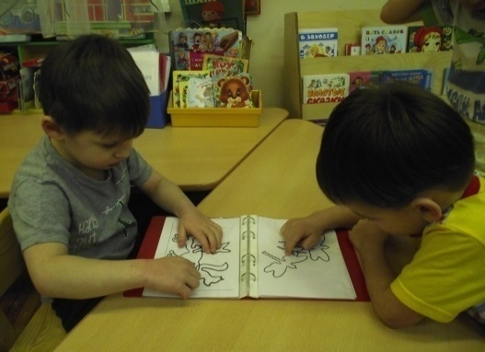
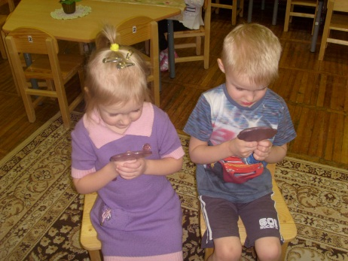
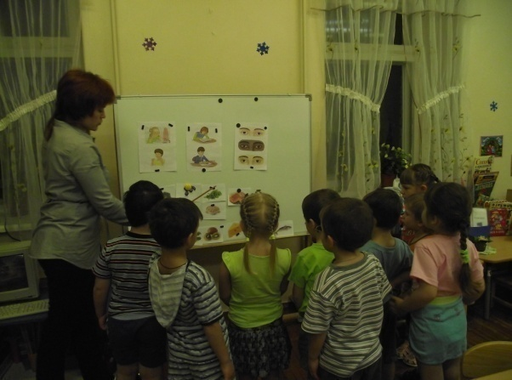
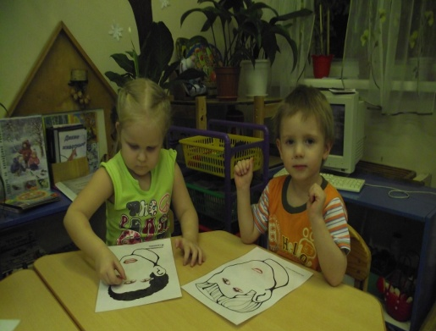
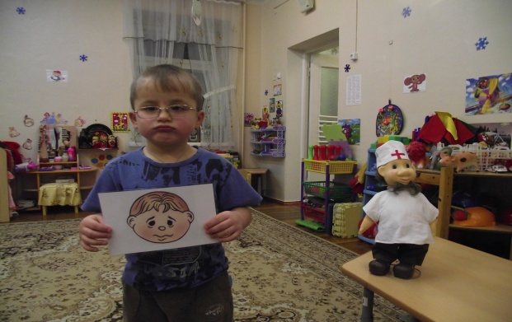
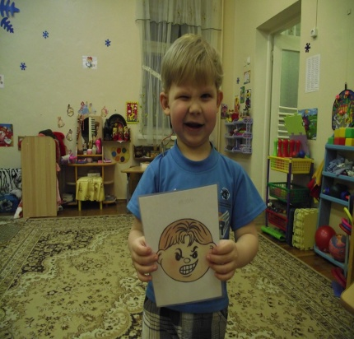
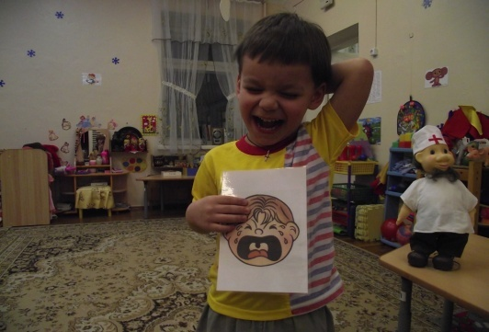
СИСТЕМНАЯ ПАУТИНКА ПО ПРОЕКТУ
ФОРМЫ РАБОТЫ | ОБРАЗОВАТЕЛЬНАЯ ОБЛАСТЬ
 | ПОЗНАНИЕ
Беседа «Наши помощники – глаза» Исследовательская деятельность «Такие разные глазки» «Наши помощники – органы чувств» «Глаза – орган зрения» Дидактические игры «Найди картинку» « Настроение и глаза» «Составь портрет друга»

Slide 9
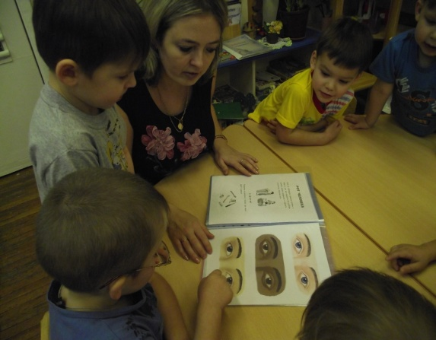
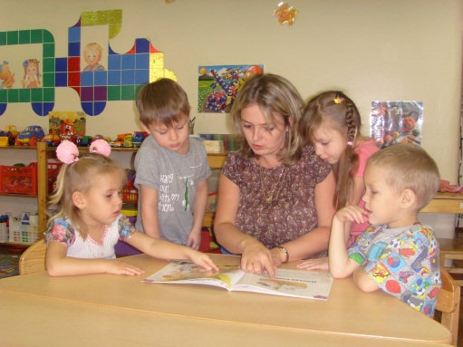
 | КОММУНИКАЦИЯ
Составление совместно с педагогом рассказа-описания «Портрет моего друга» Дидактические игры: «Скажи, какие?» «Доскажи словечко» «Продолжи предложение» «Кто назовёт больше действий?» «У кого чего нет?»
 | ЧТЕНИЕ ХУДОЖЕСТВЕННОЙ ЛИТЕРАТУРЫ
Загадывание загадок Стихи: Рассказ: Русская народная сказка: | части тела, органы зрения Н. Орлова «Ребятишкам про глаза» «Про очки» Т. Дисненко «Для чего нужны глаза?» М. Ефремова «Тело человека» В. Бианки «Глаза и уши» «У страха глаза велики»

Slide 10
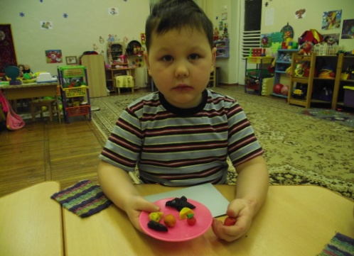
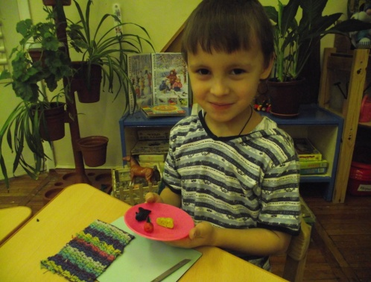
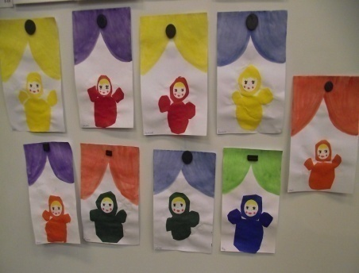
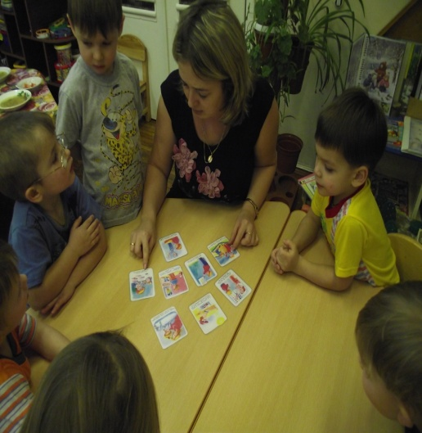
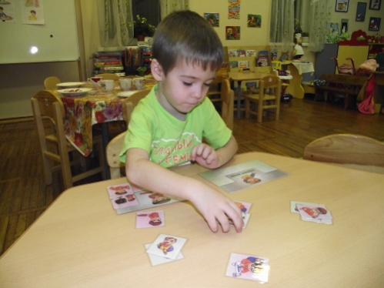
 | ХУДОЖЕСТВЕННОЕ ТВОРЧЕСТВО
Лепка «Полезные для глаз продукты» Аппликация «Куклы- неваляшки» Рисование «Дорисуй лицо»
 | БЕЗОПАСНОСТЬ
Беседа «Береги глаза» Рассматривание плакатов, сюжетных картинок Дидактические игры: «Правильно-неправильно» «Найди ошибку» «Опасные для глаз предметы» ЧХЛ Н. Орлова «О рогатке», «Телевизор», «Новый год», Береги свои глаза»

Slide 11
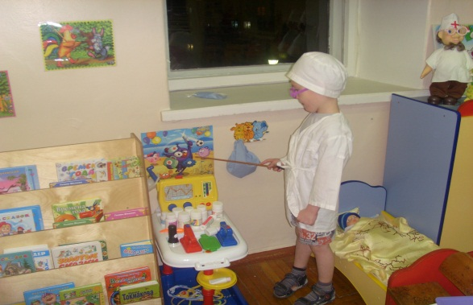
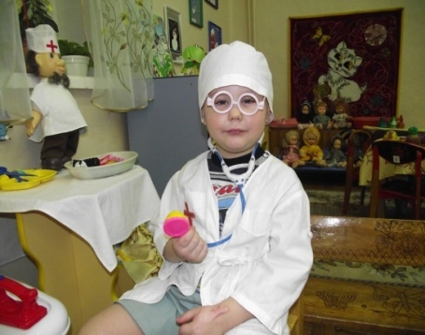
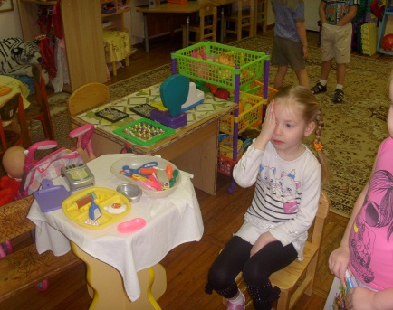
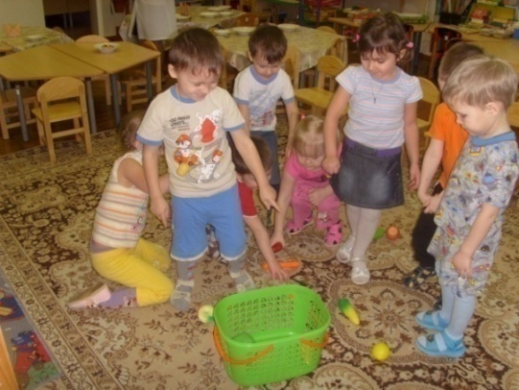
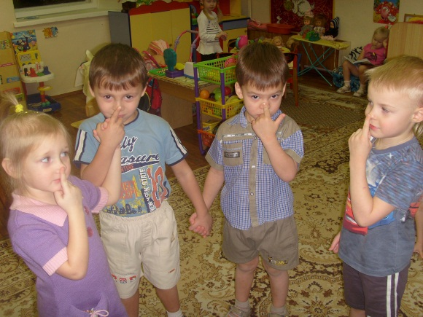
 | СОЦИАЛИЗАЦИЯ
Сюжетно-ролевые игры: «Больница» «Семья»
 | ФИЗИЧЕСКАЯ КУЛЬТУРА
Подвижные игры «Что твои умеют ручки?» «Покажи нос» «Найди свой домик»

Slide 12
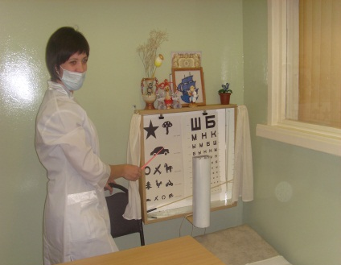
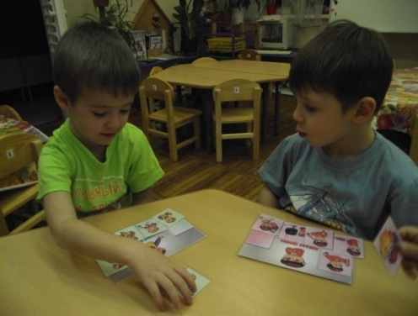
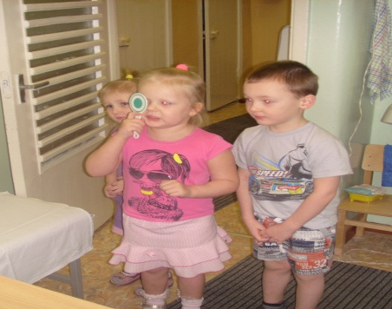
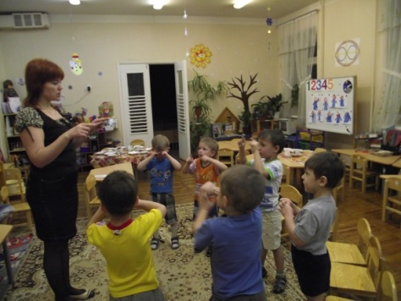
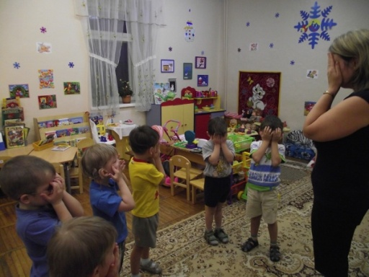
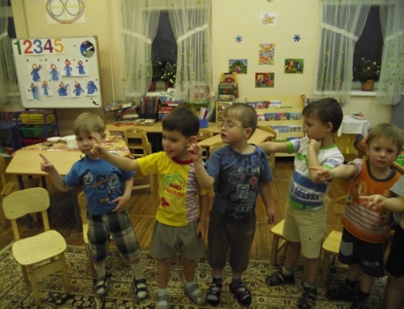
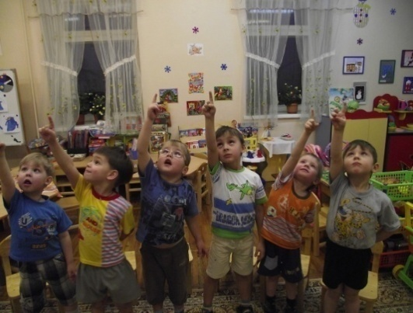
 | ЗДОРОВЬЕ
Экскурсия в медицинский кабинет «Проверка зрения» Беседа «Зоркие глазки» «Что вредно, что полезно?» «Как ухаживать за глазами» Рассматривание альбомов, плакатов Дидактические игры: «Что нужно для здоровья глаз?» «Расскажи Петрушке, как нужно заботиться о глазах» Гимнастика для глаз по методикам В. Ф. Базарного Э. С. Аветисова и В. А. Ковалёва

Slide 13

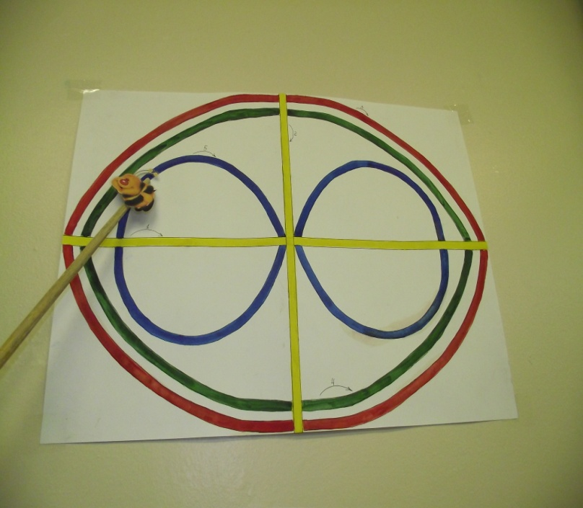
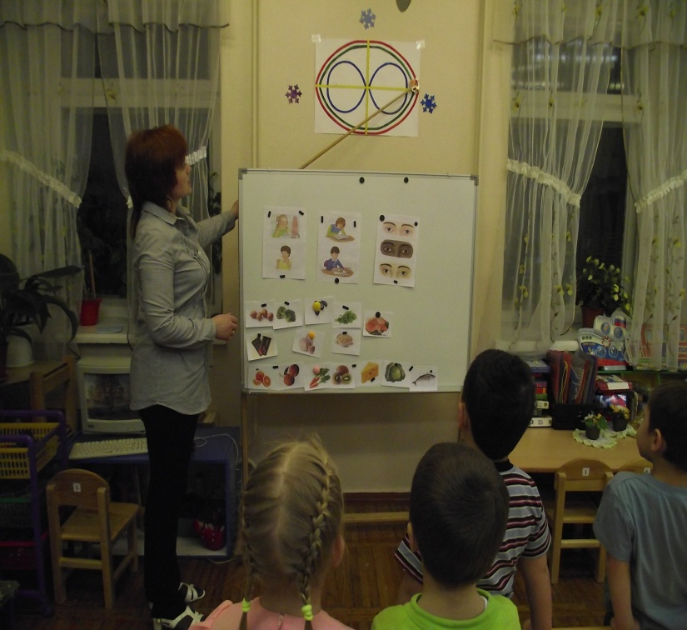
УПРАЖНЕНИЯ НА ПРОФИЛАКТИКУ НАРУШЕНИЯ ЗРЕНИЯ С ПОМОЩЬЮ ГЛАЗНЫХ ТРЕНАЖЁРОВ
Тренажер Базарного В.Ф.

Slide 14

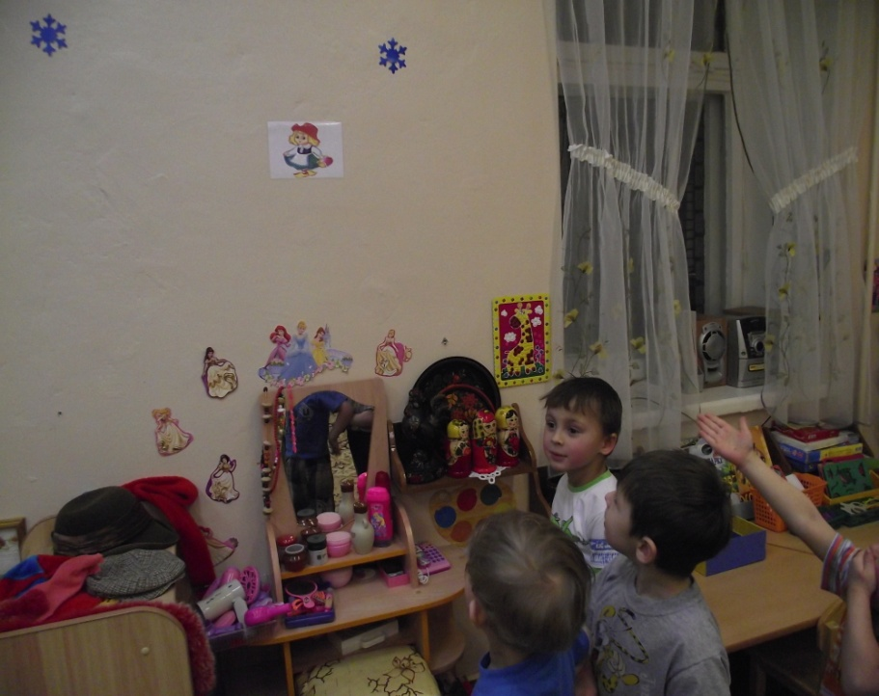
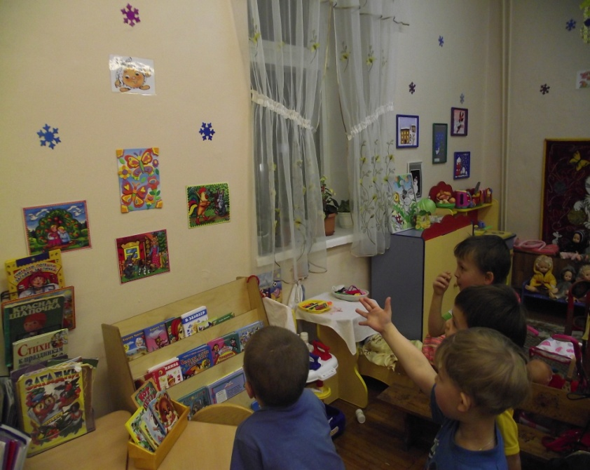
Тренажер со зрительными метками Базарного В.Ф.

Slide 15
Тренажер «Видеоазимут» Ковалёва В. А.

Slide 16
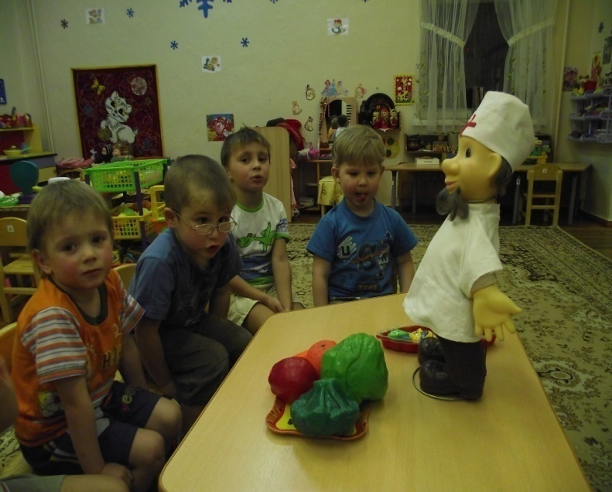
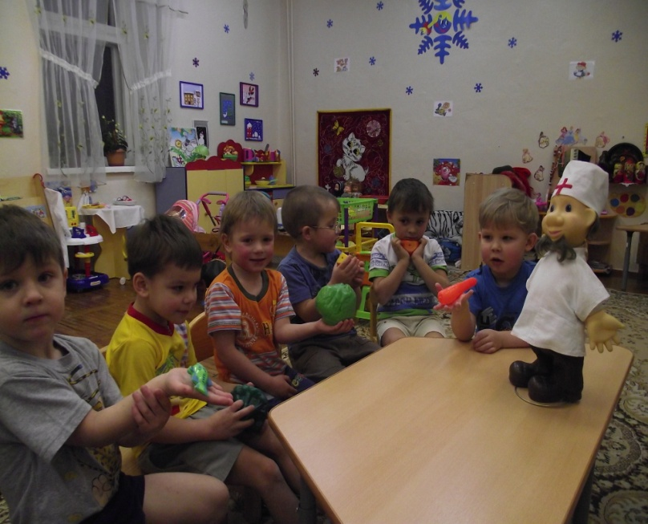

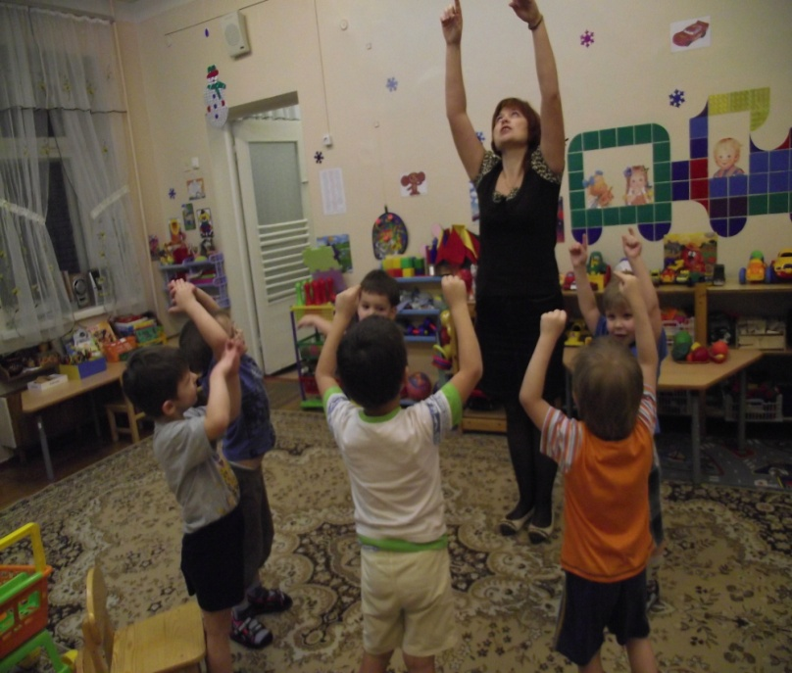

Презентация проекта
Развлечение «Удивительные глазки»

Slide 17
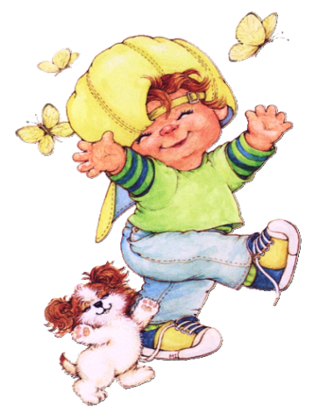
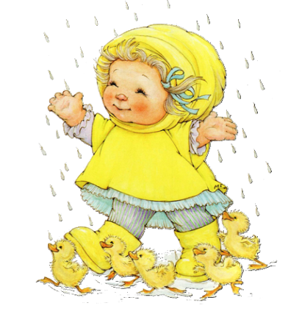
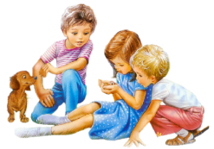
Работа с родителями
Презентация темы проекта | Знакомство родителей с информацией по теме проекта | Организация совместной деятельности родителей и детей | Итог Презентация проекта
Информационный стенд: объявление | Наглядная информация: «Зоркие глазки» «Гимнастика для глаз» «Как помочь ребёнку в полярную ночь?» Индивидуальные консультации: «Правильная посадка ребёнка за столом» «Правильное освещение» Подбор познавательной и художественной информации по теме проекта | Знакомство детей с интересной и доступной информацией по теме проекта; подборка и накопление иллюстративного материала, создание картотеки участие в тематических выставках совместно с детьми | Выставка творческих работ детей и родителей «Здоровые глазки» Создание книжки- самоделки совместно с родителями «Береги глаза»

Slide 18
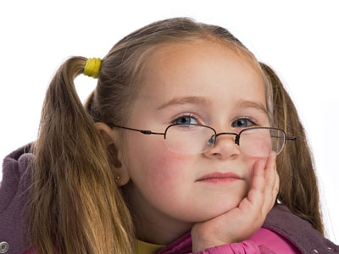


Продукты проекта:
Для детей:
произведения детского творчества
Для педагогов:
конспекты мероприятий;
картотеки по теме проекта: художественное слово,
гимнастика для глаз;
дидактические игры, альбомы;
глазные тренажёры;
CD-диск с презентацией проекта.
Для родителей:
Консультации «Зоркие глазки», «Гимнастика для глаз».
Практические рекомендации для родителей «Игры которые лечат!» (для глаз), «Как помочь ребёнку в полярную ночь?»
Папка – передвижка « Советы родителям
по сохранению и укреплению зрения детей»
Выставка творческих работ детей и родителей
«Здоровые глазки»
Создание книжки-самоделки «Береги глаза»

Slide 19

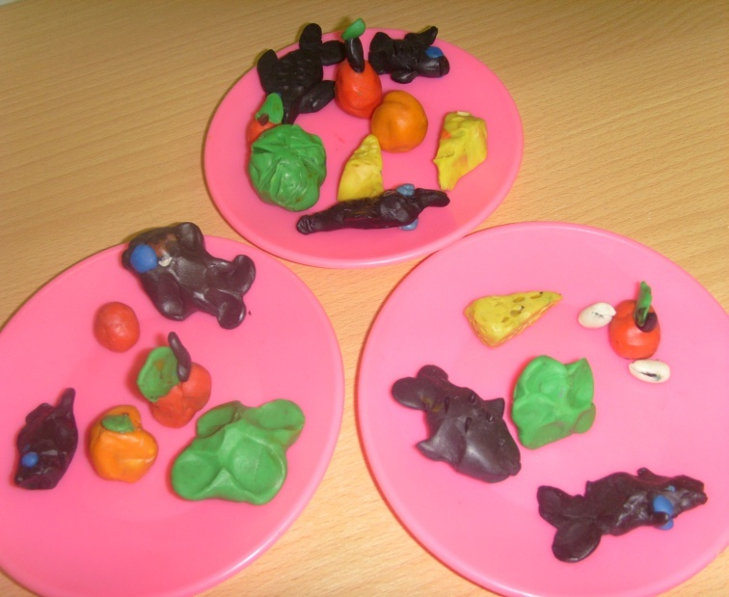
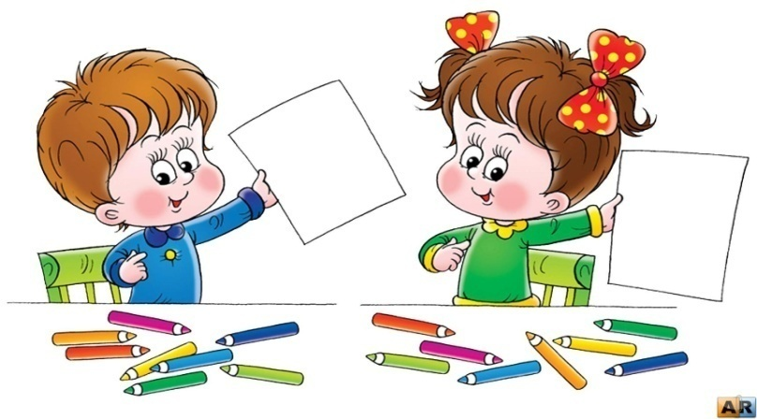
Продукты проекта:
Произведения детского творчества

Slide 20
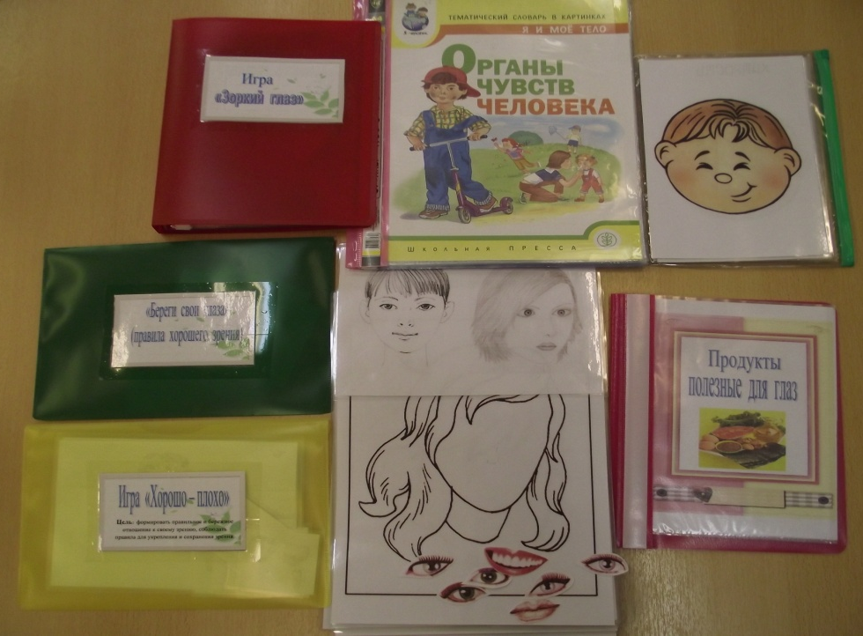
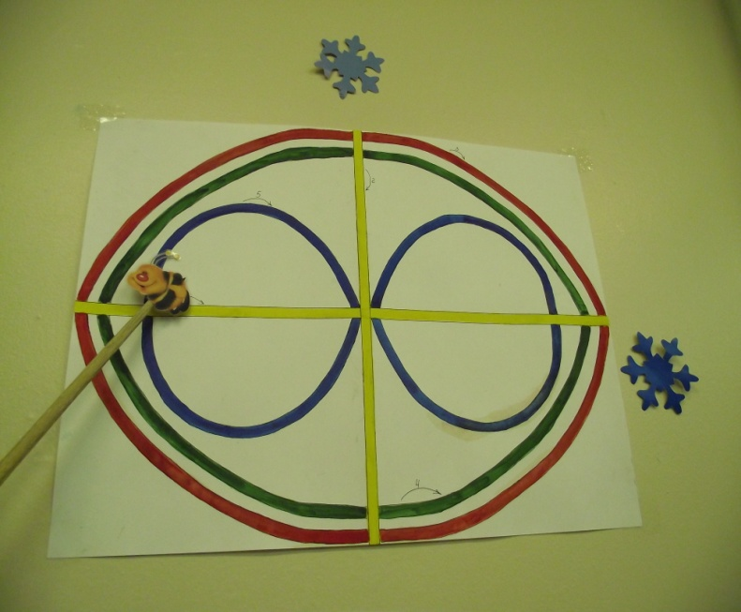
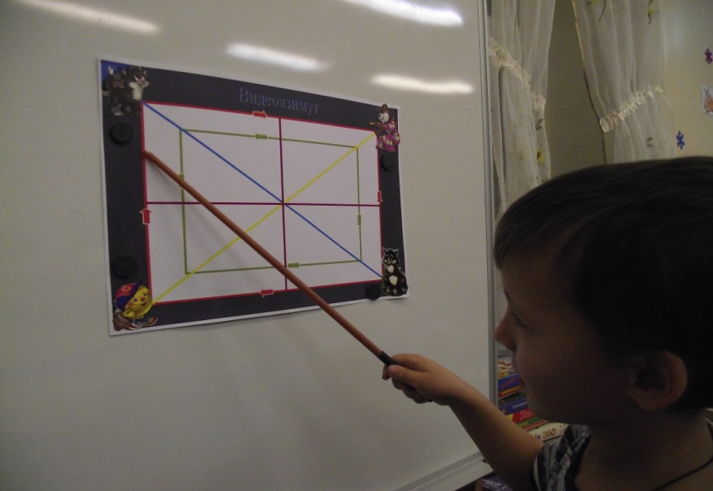
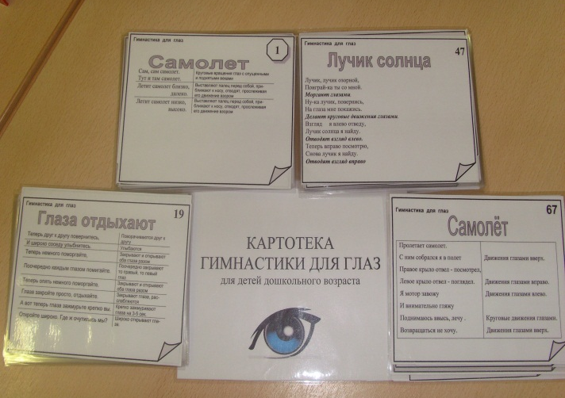
Пополнение развивающей среды по теме проекта

Slide 21
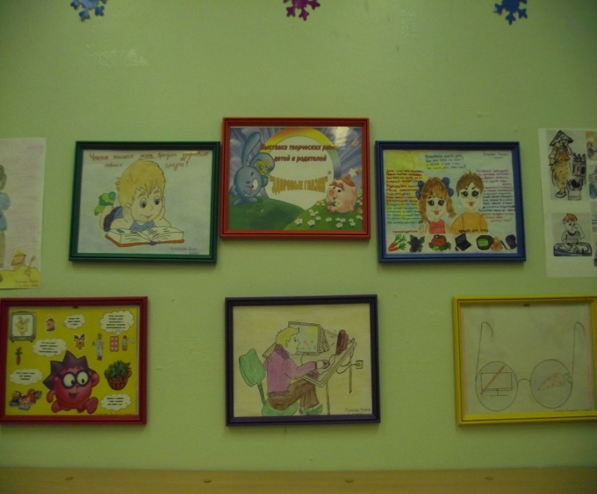



Выставка творческих работ детей и родителей «Здоровые глазки»
Создание совместно с родителями
книжки - самоделки «Береги глаза»

Slide 22

СПАСИБО ЗА ВНИМАНИЕ!

